Slide 1
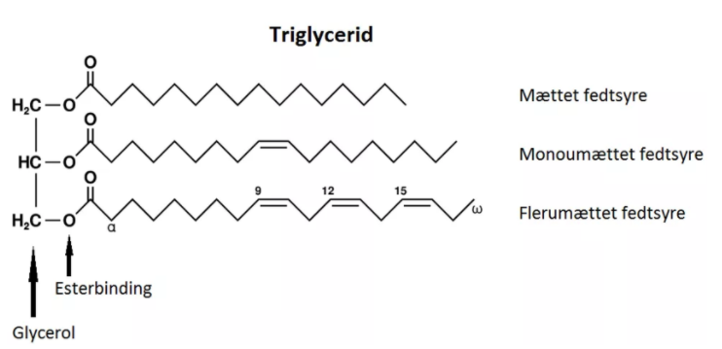
Fedtsyresammensætning
Overordnet set findes der to fedtsyrer – mættede og umættede fedtsyrer:
De mættede fedtsyrer indeholder ingen dobbeltbindinger
De umættede fedtsyrer indeholder én (monoumættede fedtsyrer) eller flere dobbeltbindinger (flerumættede fedtsyrer).
Kilde: NNR 2012

Slide 2
Fedtsyresammensætning i udvalgte fedtstoffer
Fedtsyre (%) | Mælkefedt | Olivenolie | Solsikkeolie | Palmeolie | Grisefedt | Kokosolie
C4:0 | 4 | 0 | 0 | 0 |  | 0
C6:0 | 3 | 0 | 0 | 0 |  | 1
C8:0 | 1 | 0 | 0 | 0 |  | 8
C10:0 | 3 | 0 | 0 | 0 |  | 6
C12:0 | 4 | 0 | 0 | 0 | 0 | 47
C14:0 | 12 | 0 | 0 | 1 | 2 | 18
C14:1 | 1 | 0 | 0
C16:0 | 31 | 10 | 6 | 46 | 27 | 9
C16:1 | 3 | 1 | 0 | 0 | 3 | 0
Kilde: Frida Fødevaredatabase

Slide 3
… forsat
Fedtsyre (%) | Mælkefedt | Olivenolie | Solsikkeolie | Palmeolie | Grisefedt | Kokosolie
C18:0 | 11 | 3 | 4 | 5 | 16 | 3
C18:1 | 24 | 77 | 23 | 38 | 42 | 6
C18:2 | 2 | 9 | 66 | 10 | 9 | 2
C18:3 | 1 | 1 | 0 | 1 | 1 | 0
Sum mættet | 69 | 13 | 11 | 51 | 45 | 92
Sum mono- umættet | 29 | 78 | 23 | 39 | 45 | 6
Sum fler- umættet | 3 | 9 | 66 | 10 | 10 | 2
Kilde: Frida Fødevaredatabase

Slide 4
Sum mættet, monoumættet og flerumættet fedt i udvalgte fedtstoffer

